Slide 1

第5章 XML語法檢查XML Schema
XML Schema 的基礎
Schema 定義 XML 元素
複雜型態與文件架構
複雜型態定義屬性清單
建立簡單型態
複雜型態的衍生型態
群組、混合內容和替代元素
Schema 與名稱空間

Slide 2
什麼是XML Schema
XML Schema 是新一代的 XML 驗證機制，其主要的目的是為了補足 DTD 功能的不足。
  Cannot constraint character data
    ex. length, >= 0, DD/MM/YYY
  Value types is too limited
    ex. integer, Date, …
  It does not itself use an XML syntax
  No support for namespaces

Slide 3
什麼是XML Schema
XML Schema 是新一代的 XML 驗證機制，其主要的目的是為了補足 DTD 功能的不足。
  Cannot constraint character data
    ex. length, >= 0, DD/MM/YYY
  Value types is too limited
    ex. integer, Date, …
  It does not itself use an XML syntax
  No support for namespaces

Slide 4
什麼是XML Schema
XML Schema 簡稱 Schema，或稱為XSD（XML Schema Definition），原本是微軟公司提出的草案規格，在 2001 年 5月成為 W3C 建議規格。
  我比較喜歡稱它為 W3C XML Schema

Slide 5
XML Schema的特點
XML Schema 擁有擴充性：XML Schema 是一份 XML文件且支援名稱空間，所以我們可以重複使用其他 XML Schema、建立自己的資料型態和同時使用多份 XML Schema文件來驗證XML文件。
XML Schema 使用 XML 語法：XML Schema 是使用XML 語法，只需了解 Schema 元素，就可以輕鬆使用XML 編輯工具來撰寫 XML Schema。
XML Schema 支援資料型態：XML Schema 支援多種資料型態（Datatypes），所以可以如同資料庫一般，詳細描述 XML 文件元素的資料，並且在不同元素間輕鬆的轉換資料。
XML Schema 可以建立保密的資料通訊：XML Schema能夠詳細描述傳送 XML 元素的資料，只讓接收者知道是哪一種資料。(??)

Slide 6
XML Schema的基本架構
XML Schema 架構和其驗證的 XML 文件相似，可以對比物件導向技術的類別（Class）與實例（Instance）。
  XML Schema 本身可視為 Class。
  使用 XML Schema 驗證的 XML 文件可視為Instance。

Slide 7
XML Schema的基本架構
XML Schema 的基本架構是一份 XML 文件，其根元素為xs:schema，如下所示：
<?xml version="1.0" encoding="Big5"?>
<xs:schema
xmlns:xs="http://www.w3.org/2001/XMLSchema"
elementFormDefault="qualified">
……..
</xs:schema>
(也有使用 xsd:schema 或預設 namespace 的)

Slide 8
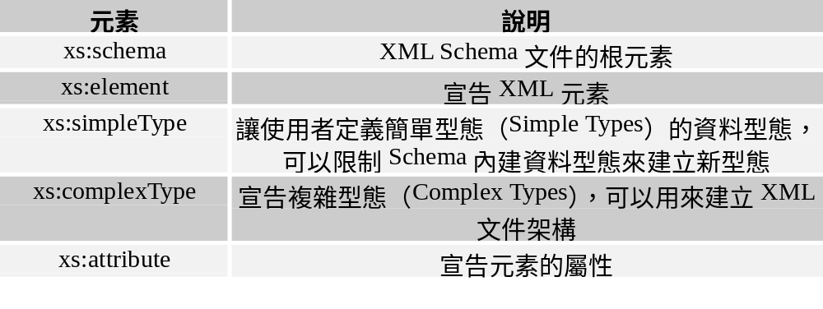
常用的Schema元素
XML Schema 使用各種 Schema 元素來定義Instance 文件的 XML 元素或屬性，常用的Schema 元素，如下表所示：

Slide 9
在XML文件使用XML Schema
XML Schema 是一份獨立的 Schema 文件檔案，其副檔名是 .xsd，我們可以在 XML 的實例文件中指定使用的 Schema 檔案。
在 XML 文件使用 Schema 文件的語法，如下所示：
<root_node
xmlns:xsi="http://www.w3.org/2001/XMLSchema-instance"
xsi:noNamespaceSchemaLocation="some.xsd">
  root_node 是 XML 文件的根元素，可以指定 XML 文件使用的 XML Schema。

Slide 10
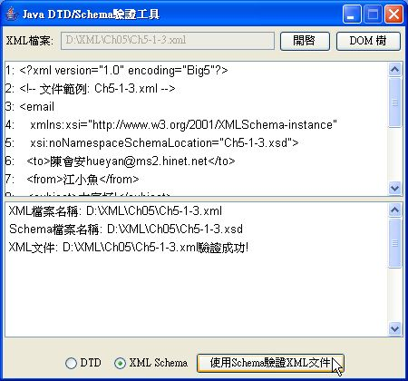
使用XML Schema驗證XML文件
Java DTD/Schema驗證工具（JavaValidator）是一套 Java 平台的XML 驗證工具，支援 DTD 和 XML Schema 驗證。

Slide 11
XML 元素宣告
XML Schema 可以使用 xs:element 元素宣告實例文件的 XML 元素，其基本語法如下所示：
<xs:element name=“元素名稱” type=“資料型態” minOccurs=“次數" maxOccurs="次數"/>

Slide 12
Schema 內建的資料型態
XML Schema 支援內建資料型態，能夠定義 XML 元素或屬性值的資料型態，即 type 屬性，如下所示：
<xs:element name="price" type="xs:decimal"/>
  上述 xs:element 元素的 type 屬性就是使用內建資料型態 xs:decimal 以便定義 XML 元素 price 值的資料型態。

Slide 13
內建的資料型態
string any Unicode string
boolean true, false, 1, 0
integer -5000、1342
decimal 3.1415 (處理器支援至少18位數)
float 6.02214199E23 (32位元浮點數)
double 42E970 (64位元浮點數)
dateTime 2004-09-26T16:29:00-05:00
time 16:29:00-05:00
date 2004-09-26
duration P1Y2M3DT10H30M
hexBinary 48656c6c6f0a
base64Binary SGVsbG8K
anyURI http://www.brics.dk/ixwt/
QName rcp:recipe, recipe
...
T indicates the start of the required time section, offset by – or +.
P indicates the period.

Slide 14
Built-In Derived Simple Types
  normalizedString
  token
  language
  Name
  NCName
  ID
  IDREF
  integer
  nonNegativeInteger
  unsignedLong
  long
  int
  short
  byte
  ...

Slide 15
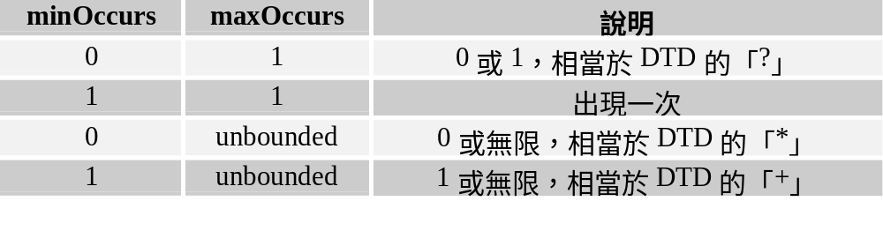
XML元素宣告-次數
在 xs:element 元素的 minOccurs 和maxOccurs 屬性和其意義，對比 DTD 指令，如下表所示：

Slide 16
XML元素宣告-預設值與固定值
XML Schema 的 xs:element 元素在定義 XML元素時，可以指定元素預設值的 default 屬性，如下所示：
<xs:element name="year" type="xs:gYear" default="2005"/>
  default 屬性值就是預設值，當我們沒有指定 XML 元素值時，就會自動將預設值指定成為 XML 元素值(?)。
  依據標準，element 的 default value 會出現在 post-schema-validation infoset (PSVI) 中。
固定值是使用 fixed 屬性，如下所示：
<xs:element name="publisher“ type="xs:string" fixed="XBOOK"/>
  必須在 XML 文件中設定
default or fixed value can be assigned to elements, but not both.

Slide 17
An Example
<xsd:schema xmlns:xsd=“http://www.w3.org/2001/XMLSchema”>
<xsd:element name=“person” type=“xsd:string”/>
</xsd:schema>
<?xml version="1.0"?>
<person
xmlns:xsi=“http://www.w3.org/2001/XMLSchema-instance”
xsi:noNamespaceSchemaLocation=“person.xsd">
Eric Lu
</person>

Slide 18
複雜型態
如果對於前頁的範例，我們希望能改成如下的 XML 文件結構呢？
  <person>
  <lastname>Lu</lastname>
  <firstname>Eric</firstname>
  </person>

Slide 19
複雜型態與文件架構
XML Schema 的「複雜型態」（Complex Types）是一種定義 XML 元素的資料型態，有下列幾種情況：（課本說的不完整）
  elements contain sub-elements
  elements contain attributes
  empty elements
  elements with specific types of texts only
  elements contain texts and sub-elements

Slide 20
複雜型態的命名方式
XML Schema 共有兩種方式來宣告複雜型態 xs:ComplexType：
  命名型態（Named Types）：首先定義擁有name 屬性的型態名稱 typeA，然後在xs:element 元素使用 type 屬性並指定其值為 typeA。（如前頁的範例）
  匿名型態（Anonymous Types）：不定義 name 屬性；在 xs:element 元素之後直接定義 xs:complexType 子元素。（如下一頁的範例）

Slide 21
複雜型態的基本語法
命名型態：
<xs:complexType name=“typeA">
<xs:sequence> <!-- type indicator -->
<xs:element …/>
<xs:element …/>
</xs:sequence>
</xs:complexType>
  宣告一個名為 typeA 的複雜型態

Slide 22
命名型態範例
範例如下：
<xs:element name="book" type="book_type"/>
<xs:complexType name="book_type">
<xs:sequence>
<xs:element name="title" type="xs:string"/>
…………
</xs:sequence>
</xs:complexType>

Slide 23
匿名型態範例
匿名型態：
<xs:element name="book">
<xs:complexType>
<xs:sequence>
<xs:element name="title" type="xs:string"/>
…………
</xs:sequence>
</xs:complexType>
</xs:element>

Slide 24
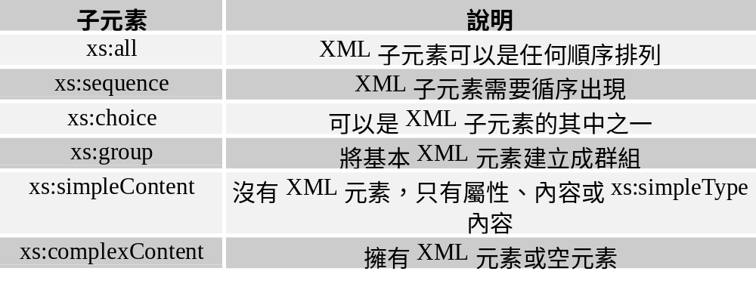
複雜型態的型態指示元素
xs:complexType 元素的子元素是型態指示（Types Indicators）的元素，可以定義 XML 元素的順序和出現次數，如下表所示：

Slide 25
xs:all 任意順序排列元素
指示元素 xs:all 宣告的 XML 子元素，其順序允許任意排列。例如：book 元素的子元素 title、author、price 和 year，如下所示：
<xs:complexType name="book_type">
<xs:all>
<xs:element name="title" type="xs:string"/>
<xs:element name="author" type="xs:string"/>
<xs:element name="price" type="xs:integer"/>
<xs:element name="year" type="xs:gYear"/>
</xs:all>
</xs:complexType>

Slide 26
xs:sequence 順序元素
宣告 XML 子元素的出現順序，其順序就是在xs:sequence 元素定義的順序。例如：book 元素的子元素依序為 title、author、price 和year，如下所示：
<xs:complexType name="book_type">
<xs:sequence>
<xs:element name="title" type="xs:string"/>
……
</xs:sequence>
</xs:complexType>

Slide 27
xs:choice 選項元素
XML 元素的子元素只有其中之一可能出現。例如：Schema 宣告，如下所示：
<xs:choice minOccurs="1" maxOccurs="1">
<xs:element name="author" type="xs:string"/>
<xs:element name="studio" type="xs:string"/>
</xs:choice>
  上述 xs:choice 元素宣告作者只有 1 位，可以是 author 或 studio 元素。
  xs:sequence 和 xs:all 也都可以有 minOccurs 和 maxOccurs；預設值都是 1。
  這個範例相對應的 DTD 為何？

Slide 28
複雜型態與文件架構
XML Schema 的「複雜型態」（Complex Types）是一種定義 XML 元素的資料型態，有下列幾種情況
  elements contain sub-elements
  elements contain attributes
  empty elements
  elements with specific types of texts only
  elements contain texts and sub-elements

Slide 29
宣告XML元素的屬性
XML 元素如果擁有屬性，我們需要使用的是 xs:attribute 元素，其語法如下所示：
<xs:attribute name="name" type="simple_type" use="how_its_used" default="value" fixed="value"/>
  上述 xs:attribute 元素宣告 XML 元素的屬性，每一個 xs:attribute 元素可以宣告一個屬性。

Slide 30
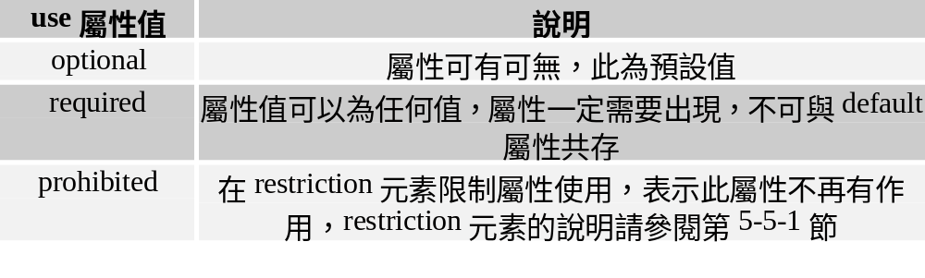
use屬性
xs:attribute 的 use 屬性使用方式如下表：

Slide 31
新增 XML 元素的屬性
在 XML 元素新增屬性需要使用 xs:complexType 元素，例如：book 元素擁有 instock 屬性，如下所示：
<xs:complexType name="book_type">
<xs:sequence>
………
</xs:sequence>
<xs:attribute name="instock"
type="xs:boolean" default="true"/>
</xs:complexType>
如果新增的元素如下：<person lang=“xxx”>Eric</peron>，要如何處理？（之後會說明）

Slide 32
複雜型態與文件架構
XML Schema 的「複雜型態」（Complex Types）是一種定義 XML 元素的資料型態，有下列幾種情況
  elements contain sub-elements
  elements contain attributes
  empty elements
  elements with specific types of texts only
  elements contain texts and sub-elements

Slide 33
空內容的 XML 元素
元素如果沒有內容，稱為空內容元素。
空元素可以有屬性，也可以沒有屬性。這兩種情形在 XML Scheme 的定義方式不同。
空元素有屬性：例如：XML 元素 code 只擁有 isbn 屬性，其 XML Schema 宣告，如下所示：
<xs:element name="code">
<xs:complexType>
<xs:attribute name="isbn" type="xs:string"
use="required"/>
</xs:complexType>
</xs:element>

Slide 34
空元素沒有屬性
<xsd:element name=“person”>
<xsd:complexType/>
</xsd:element>
OR, // will be discussed later
<xsd:element name=“person”>
<xsd:complexType>
<xsd:complexContent>
<xsd:restriction base=“anyType”/>
</xsd:complexContent>
</xsd:complexType>
</xsd:element>
<?xml version="1.0"?>
<person
xmlns:xsi="http://www.w3.org/2001/XMLSchema-instance"
xsi:noNamespaceSchemaLocation="person4.xsd"/>
An Introduction to XML and Web Technologies

Slide 35
建立簡單型態
XML Schema 雖然提供眾多內建資料型態，不過，我們仍然可以使用xs:simpleType 元素限制 XML Schema的內建資料型態，稱為「簡單型態」（Simple Types）。
  大多用來限制（restrict）內建資料型態的值，例如收入只能大於等於零。

Slide 36
簡單型態的基本語法
當我們需要替元素或屬性自訂資料型態時，可以使用 xs:simpleType 元素定義新資料型態，其基本語法如下所示：
<xs:simpleType name="name">
<xs:restriction base="xs:datatypes">
<xs:facets_element value= "value"/>
……
</xs:restriction>
</xs:simpleType>
  上述 xs:simpleType 元素使用 xs:restriction 子元素來限制基底資料型態，以便建立新的衍生型態。
  Restrictions 又稱 facets。

Slide 37
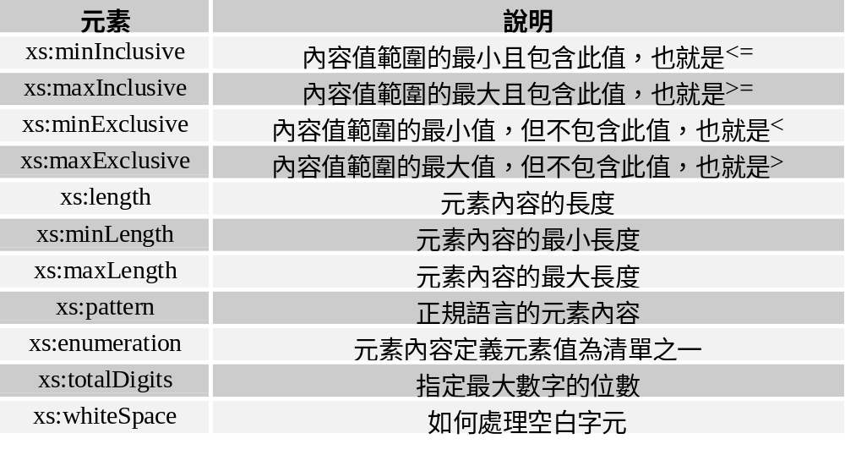
限制元素 xs:facets_element

Slide 38
定義數字範圍
重新定義 xs:interger 資料型態的範圍是從 200到 1000，如下所示：
<xs:simpleType name="price_type">
<xs:restriction base="xs:integer">
<xs:minInclusive value="200"/>
<xs:maxInclusive value="1000"/>
</xs:restriction>
</xs:simpleType>

Slide 39
定義列舉資料型態
列舉型態（Enumerated Type）可以限制只能是清單集合的其中之一。例如：book 元素的 year 元素的出版年份，如下所示：
<xs:simpleType name="year_type">
<xs:restriction base="xs:gYear">
<xs:enumeration value="2003"/>
<xs:enumeration value="2004"/>
<xs:enumeration value="2005"/>
<xs:enumeration value="2006"/>
</xs:restriction>
</xs:simpleType>

Slide 40
指定字串長度
XML元素內容如果是字串，可以使用xs:length、xs:minLength 和 xs:maxLength元素來定義字串長度，如下所示：
<xs:simpleType name="code_type">
<xs:restriction base="xs:string">
<xs:length value="4"/>
</xs:restriction>
</xs:simpleType>

Slide 41
Restrictions with xsd:pattern
<xs:element name="letter">
<xs:simpleType>
<xs:restriction base="xs:string">
<xs:pattern value="[a-z]"/>
</xs:restriction>
</xs:simpleType>
</xs:element>
The pattern value can be
  [a-z]: one letter from lower case a to z
  [0-9]: one digit
  [A-Z][A-Z][A-Z]: three letters from upper case A to Z
  [a-zA-Z][a-zA-Z][a-zA-Z]: any three letters
  ([a-z])*: zero or more lower case letters
  male|female: male or female
  [a-zA-Z0-9]{8}: exactly eight characters

Slide 42
xsd:whiteSpace
<xs:element name="address">
<xs:simpleType>
<xs:restriction base="xs:string">
<xs:whiteSpace value="preserve"/>
</xs:restriction>
</xs:simpleType>
</xs:element>
The value of whiteSpace can be
  preserve: the XML processor will NOT remove any white space characters
  replace: will replace all white space characters (line feeds, tabs, spaces, and carriage returns) with spaces
  collapse: will remove all white space characters (line feeds, tabs, spaces, carriage returns are replaced with spaces, leading and trailing spaces are removed, and multiple spaces are reduced to a single space)
如果 base 是 xs:string，xs:whiteSpace 的預設值是 preserve。

Slide 43
Simple and Complex Types
Before we go on, it’s time to talk about simple and complex types.
Built-in Datatype Hierarchy
  Every Datatype is derived, directly or indirectly, from anyType (the root of the hierarchy)
  anyType is branched into simple types and complex types. Any simple type is derived from anySimpleType.
  Simple types cannot have element children or attributes; complex types may have element children and attributes.

Slide 44
Simple and Complex Types
To derive a type means to take an existing type (called the "base") and modify it in some way so as to produce a new type.
  “adding restriction” means creating a new type.
  “adding attributes” also means creating a new type.
There are four kinds of derivation: restriction, extension, list, and union.
  Derivation by restriction takes an existing type as the base and creates a new type by limiting its allowed content to a subset of that allowed by the base type
  Derivation by extension takes an existing type as the base and creates a new type by adding to its allowed content.

Slide 45
Simple and Complex Types
W3C XML Schemas has 44 built-in simple types, each of which derives from anySimpleType, and all but three of which derive by restriction.
To extend a simple type would mean to add element children or an attribute. This contradicts the definition of simple type in W3C Schemas and is thus prohibited.
  thus, only restriction, list, and union are allowed for simpleType.

Slide 46
Simple and Complex Types
Complex types are divided into two groups: those with simple content and those with complex content.
While both forms of complex type allow attributes, only those with complex content allow child elements; those with simple content only allow character content.

Slide 47
Restrictions with xsd:sequence
<xsd:schema xmlns:xsd="http://www.w3.org/2001/XMLSchema">
<xsd:element name="person">
<xsd:complexType> //(1)
<xsd:complexContent> //(2)
<xsd:restriction base="xsd:anyType"> //(3)
<xsd:sequence>
<xsd:element name="fname" type="xsd:string"/>
<xsd:element name="lname" type="xsd:string"/>
</xsd:sequence>
</xsd:restriction>
</xsd:complexContent>
</xsd:complexType>
</xsd:element>
</xsd:schema>
  Add two sub-elements to <person>
    thus, add ”complexType” and ”complexContent”
    then, add ”restriction”
      since two-subelements will be added, the type cannot be a simple type.

Slide 48
xsd:sequence and Abbreviation
<xsd:schema xmlns:xsd="http://www.w3.org/2001/XMLSchema">
<xsd:element name="person">
<xsd:complexType>
<xsd:sequence>
<xsd:element name="fname" type="xsd:string"/>
<xsd:element name="lname" type="xsd:string"/>
</xsd:sequence>
</xsd:complexType>
</xsd:element>
</xsd:schema>
  this schema is identical to the previous one.
  The rule: the default syntax for complex types is complex content that restricts anyType.
  this rule also apply to other type indicators – choice, all, enumeration, etc.

Slide 49
simpleContent 範例
假設有 year_type 定義如下：
<xs:simpleType name="year_type">
<xs:restriction base="xs:gYear">
<xs:enumeration value="2003"/>
<xs:enumeration value="2004"/>
<xs:enumeration value="2005"/>
<xs:enumeration value="2006"/>
</xs:restriction>
</xs:simpleType>

Slide 50
simpleContent 範例-擴充屬性
希望 year_type 新增(extension)月份的month 屬性：
<xs:complexType name="ext_year_type">
<xs:simpleContent>
<xs:extension base="year_type">
<xs:attribute name="month" type="xs:string“
use="required"/>
</xs:extension>
</xs:simpleContent>
</xs:complexType>

Slide 51
simpleContent 範例-限制值
希望限制(restriction) ext_year_type 的值：
<xs:complexType name="res_year_type">
<xs:simpleContent>
<xs:restriction base="ext_year_type">
<xs:enumeration value="2004"/>
<xs:enumeration value="2005"/>
</xs:restriction>
</xs:simpleContent>
</xs:complexType>

Slide 52
練習題
請為下列文件設計一份 schema：
  <person lang=“eng”>Eric Lu</person>
  請不要先看解答，儘可能先自己做。
  步驟：
    simpleType vs. complexType
    simpleContent vs. complexContent
    restriction vs. extension

Slide 53
練習題 – 解答
<xsd:schema xmlns:xsd="http://www.w3.org/2001/XMLSchema">
<xsd:element name="person">
<xsd:complexType>
<xsd:simpleContent>
<xsd:extension base="xsd:string">
<xsd:attribute name="lang" type="xsd:string"/>
</xsd:extension>
</xsd:simpleContent>
</xsd:complexType>
</xsd:element>
</xsd:schema>

Slide 54
練習題
請為下列文件設計一份 schema，請限制 person 的內容不得短於 3，不得長於 100：
  <person lang=“eng”>Eric Lu</person>

Slide 55
complexContent 範例
假設本來的圖書資料只有書名和作者的複雜型態 book_type，如下所示：
<xs:complexType name="book_type">
<xs:sequence>
<xs:element name="title" type="xs:string"/>
<xs:element name="author" type="xs:string"/>
</xs:sequence>
</xs:complexType>

Slide 56
complexContent 範例-擴充型態
現在我們可以擴充資料型態，新增元素 price 和 year，如下所示：
<xs:complexType name="ext_book_type">
<xs:complexContent>
<xs:extension base="book_type">
<xs:sequence>
<xs:element name="price" type="xs:integer"/>
<xs:element name="year" type="xs:gYear"/>
</xs:sequence>
</xs:extension>
</xs:complexContent>
</xs:complexType>

Slide 57
complexContent 範例-限制型態
使用 xs:restriction 元素來限制元素內容或屬性，例如：限制 year 元素為固定值 2005，如下所示：（能不能只限制 year？）
<xs:complexType name="res_book_type">
<xs:complexContent>
<xs:restriction base="ext_book_type">
<xs:sequence>
<xs:element name="title" type="xs:string"/>
<xs:element name="author" type="xs:string"/>
<xs:element name="price" type="xs:integer"/>
<xs:element name="year" type="xs:gYear"
fixed="2005"/>
</xs:sequence>
</xs:restriction>
</xs:complexContent>

Slide 58
xs:group 元素
對於 XML 文件的一些基本的 XML 元素或屬性，我們可以將它們先結合成為一個群組，以方便重複使用。
元素群組 xs:group 元素可以將常用的 XML 元素結合成群組。例如：將 title、author、price 和 year 元素建立成群組，如下所示：
<xs:group name="book_group">
<xs:sequence>
<xs:element name="title" type="xs:string"/>
<xs:element name="author" type="xs:string"/>
<xs:element name="price" type="xs:integer"/>
<xs:element name="year" type="xs:gYear"/>
</xs:sequence>
</xs:group>

Slide 59
xs:attributeGroup元素
XML 元素的屬性清單也可以使用xs:attributeGroup 元素建立群組屬性。例如：建立 isbn 和 instock 共 2 個屬性的群組，如下所示：
<xs:attributeGroup name="book_attrGroup">
<xs:attribute name="isbn" type="xs:string"/>
<xs:attribute name="instock" type="xs:string"/>
</xs:attributeGroup>

Slide 60
使用 xs:group 與 xs:attributeGroup
在建立好群組後，我們就可以在宣告時直接使用群組來宣告 XML 元素 book，如下所示：
<xs:element name="book">
<xs:complexType>
<xs:sequence>
<xs:group ref="book_group" minOccurs="1"
maxOccurs="1"/>
</xs:sequence>
<xs:attributeGroup ref="book_attrGroup"/>
</xs:complexType>
</xs:element>

Slide 61
混合內容
混合內容是指 XML 元素內容擁有文字和其他元素，我們只需將 xs:complexType 元素的mixed 屬性設為 ture，就可以建立混合內容的XML元素，如下所示：
<xs:element name="book">
<xs:complexType mixed="true">
<xs:sequence>
<xs:element name="title" type="xs:string"/>
………
</xs:sequence>
</xs:complexType>
</xs:element>

Slide 62
Example: mixed
<xsd:schema xmlns:xsd="http://www.w3.org/2001/XMLSchema">
<xsd:element name="person">
<xsd:complexType mixed=“true”>
<xsd:sequence>
<xsd:element name="fname" type="xsd:string"/>
<xsd:element name="lname" type="xsd:string"/>
</xsd:sequence>
</xsd:complexType>
</xsd:element>
</xsd:schema>
<?xml version="1.0"?>
<person xmlns:xsi=“http://www.w3.org/2001/XMLSchema-instance” xsi:noNamespaceSchemaLocation="person2.xsd">Professor
<fname>Eric</fname>
<lname>Lu</lname> Ph.D.
</person>

Slide 63
練習題
在上述範例中，我們可以在文件中直接將 Ph.D. 改成 <degree>Ph.D.</degree> 嗎？
在上述範例中，假設我們需要增加以下限制：
  第一段文字只能出現 Professor、Associate Professor、Assistant Professor、以及 Lecturer

Slide 64
替代元素
替代元素是指 XML 元素可以由其他元素替代，類似 xs:choice 選項元素，不過，替代元素需要與原元素擁有相同資料型態，或是原來元素的衍生型態。
例如：圖書 book 元素的 author 子元素，可以使用 writer 元素替代，如下所示：
<xs:element name="author" type="xs:string"/>
<xs:element name="writer" type="xs:string"
substitutionGroup="author"/>

Slide 65
XML Schema 與名稱空間
一份 XML Schema 文件有可能必須使用由不同單位所定義的元素或者屬性，而這些元素以及屬性的名稱也可能相同
一份 XML Schema 文件也是一份 XML 文件，而 XML 支援名稱空間
所以，我們可以利用 namespace 的方式來解決以上的問題
  參考資料 The basics of using XML Schema to define elements

Slide 66
名稱空間
在本節之前的 XML 文件和 Schema 範例並沒有指定名稱空間，如下例：
  這份 XML Schema 所定義的 person 元素並不屬於任何 namespace。
<?xml version="1.0"?>
<xsd:schema xmlns:xsd=“http://www.w3.org/2001/XMLSchema”>
<xsd:element name=“person” type=“xsd:string”/>
</xsd:schema>

Slide 67
指定名稱空間
如果希望為 person 定義一個 http://www.mycompany.com/ 的 namespace，我們需要加上 targetNamespace 屬性如下：
  targetNamespace 與 schemaLocation 配
  schemaLocation 的值是成對的：URI + filename
<?xml version="1.0"?>
<xsd:schema xmlns:xsd=“http://www.w3.org/2001/XMLSchema”
targetNamespace=“http://www.mycompnay.com/”>
<xsd:element name=“person” type=“xsd:string”/>
</xsd:schema>
<?xml version=“1.0”?> <!-- xmlns 的宣告必須有 -->
<person xmlns:xsi="http://www.w3.org/2001/XMLSchema-instance"
xmlns="http://www.mycompany.com/"
xsi:schemaLocation=“http://www.mycompany.com/
person0.xsd">
Eric Lu
</person>

Slide 68
XML Schema 與名稱空間
一份 XML Schema 文件可能包含多個namespaces。
  一份 XML Schema 文件只能有一個 target namespace（由 targetNamespace 指定），其他的namespaces（我們依據 IBM 文章的說法）稱之為 source namespaces。
  這個例子的 source namespace 是 xsd。
<?xml version="1.0"?>
<xsd:schema xmlns:xsd=“http://www.w3.org/2001/XMLSchema”
targetNamespace=“http://www.mycompnay.com/”>
<xsd:element name=“person” type=“xsd:string”/>
</xsd:schema>

Slide 69
同時使用多份 Schema 文件
假設有一份 XML 文件 person2.xml 共使用兩份 Schema 文件: person2.xsd 和 name.xsd。
  person2.xsd 定義了 person 為根元素（namespace 為 mycompany），且含兩個子元素 name 和 age；name 的資料型態屬於另一個namespace (foo.org) 並且另外定義在 name.xsd。
  name.xsd 定義了一個特別的字串型態給 name 元素。

Slide 70
Schema文件: name.xsd
<!-- 定義一個名為 name 的元素，該元素只有 [ a-zA-Z] 的字元。
name 屬於 foo.org 這個 namespace。 -->
<xsd:schema xmlns:xsd="http://www.w3.org/2001/XMLSchema"
targetNamespace="http://www.foo.org/Names">
<xsd:element name="name">
<xsd:simpleType>
<xsd:restriction base="xsd:string">
<xsd:pattern value="([ a-zA-Z])*"/>
</xsd:restriction>
</xsd:simpleType>
</xsd:element>
</xsd:schema>

Slide 71
同時使用多份 Schema 文件
為完成目標，我們需要先說明兩件事：
  如何在一份 XML Schema 文件引用（匯入）另一份 XML Schema 文件
    概念上，非常類似一個類別 has-a 另一個類別
  qualified vs. unqualified

Slide 72
匯入Schema文件
當在 Schema 文件(person2.xsd) 參考到不同名稱空間的 Schema 元素時(如參考 name.xsd 中的 name)，我們可以使用 xs:import 元素匯入其他的 Schema 文件：
<xsd:import namespace="http://www.foo.org/Names"
schemaLocation=“name.xsd"/>

Slide 73
qualified vs. unqualified
Global or local elements and attributes
  Elements or attributes defined as child element of <xsd:schema> are global elements or attributes; Others are local elements or attributes
  ex. A and B are global. C is local.
<xs:schema xmlns:xs=“http://www.w3.org/2001/XMLSchema”
targetNamespace="http://www.foo.org/">
<xs:element name="A">
<xs:complexType>
<xs:sequence>
<xs:element ref="B"/>
<xs:element name="C" type="xs:string"/>
</xs:sequence>
</xs:complexType>
</xs:element>
<xs:element name="B" type="xs:string"/>
</xs:schema>

Slide 74
qualified vs. unqualified
Qualified vs. unqualified
  A qualified name (QName) is a tag or attribute name that is associated with a given namespace.
  Local elements and attributes are by default “unqualified” (in a namespace).
    Can be changed by using elementFormDefault and attributeFormDefault.
  All global elements and attributes must always be “qualified”.

Slide 75
qualified vs. unqualified
  If ‘unqualified locals’ is enabled, then the name of a locally declared element or attribute must have no namespace prefix in the instance document; such an attribute or element is interpreted as belonging to the element declared in the surrounding global definition
    fine for attributes
    bad for elements: a non-prefixed element name is normally resolved by looking up the relevant default namespace declaration.
  If ‘qualified locals’ is enabled, must have a namespace prefix in the instance document.
    bad for attributes
    fine for elements

Slide 76
An Example
<xs:schema xmlns:xs=“http://www.w3.org/2001/XMLSchema”
targetNamespace="http://www.foo.org/">
<xs:element name="A">
<xs:complexType>
<xs:sequence>
<xs:element name="B" type="xs:string"/>
<xs:element name="C" type="xs:string"/>
</xs:sequence>
</xs:complexType>
</xs:element>
</xs:schema>
<?xml version="1.0"?>
<A xmlns:xsi="http://www.w3.org/2001/XMLSchema-instance"
xmlns="http://www.foo.org/"
xsi:schemaLocation="http://www.foo.org/ abc0.xsd">
<B>Eric Lu</B>
<C>25</C>
</A>

Slide 77
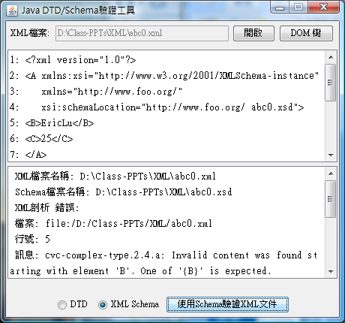
An Example
錯誤原因：
  B 和 C 都是 locals，因此不能有 namespace prefix。
  但是在 XML 文件中，由於 A 是 global，必須有 prefix，這由 xmlns 定義了。這也使得 B 和 C 也有了 prefix，因此造成錯誤。
解決方式：
  使用 elementFormDefault
Notes:
<xs:schema xmlns:xs="http://www.w3.org/2001/XMLSchema"
targetNamespace="http://www.foo.org/"
xmlns:foo="http://www.foo.org/"
elementFormDefault="qualified">
<xs:element name="A">
<xs:complexType>
<xs:sequence>
<xs:element ref="foo:B"/>
<xs:element name="C" type="xs:string"/>
</xs:sequence>
</xs:complexType>
</xs:element>
<xs:element name="B" type="xs:string"/>
</xs:schema>

Slide 78
Solution: An Example
<xs:schema xmlns:xs=“http://www.w3.org/2001/XMLSchema”
targetNamespace=“http://www.foo.org/”
elementFormDefault=“qualified”>
<xs:element name="A">
<xs:complexType>
<xs:sequence>
<xs:element name="B" type="xs:string"/>
<xs:element name="C" type="xs:string"/>
</xs:sequence>
</xs:complexType>
</xs:element>
</xs:schema>
<?xml version="1.0"?>
<A xmlns:xsi="http://www.w3.org/2001/XMLSchema-instance"
xmlns="http://www.foo.org/"
xsi:schemaLocation="http://www.foo.org/ abc0.xsd">
<B>Eric Lu</B>
<C>25</C>
</A>

Slide 79
Another Example
<xs:schema xmlns:xs=“http://www.w3.org/2001/XMLSchema”
targetNamespace=“http://www.foo.org/”
elementFormDefault=“qualified”>
<xs:element name="A">
<xs:complexType>
<xs:sequence>
<xs:element ref="B"/>
<xs:element name="C" type="xs:string"/>
</xs:sequence>
</xs:complexType>
</xs:element>
<xs:element name="B" type="xs:string"/>
</xs:schema>
<?xml version="1.0"?>
<A xmlns:xsi="http://www.w3.org/2001/XMLSchema-instance"
xmlns="http://www.foo.org/"
xsi:schemaLocation="http://www.foo.org/ abc0.xsd">
<B>Eric Lu</B>
<C>25</C>
</A>

Slide 80
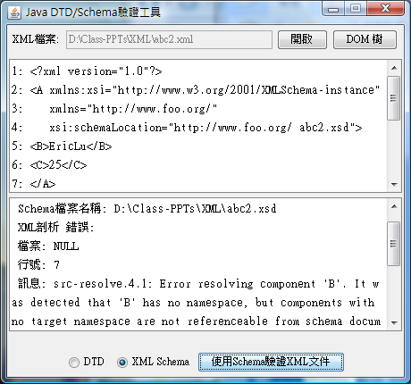
qualified vs. unqualified
錯誤原因：
  在 ref=“B” 中，被偵測到 B 是沒有 namespace。但是卻希望參考一個 global 的 B，其 namespace 是 foo.org。
  練習題：請解決！
Notes:
<xs:schema xmlns:xs="http://www.w3.org/2001/XMLSchema"
targetNamespace="http://www.foo.org/"
xmlns:foo="http://www.foo.org/"
elementFormDefault="qualified">
<xs:element name="A">
<xs:complexType>
<xs:sequence>
<xs:element ref="foo:B"/>
<xs:element name="C" type="xs:string"/>
</xs:sequence>
</xs:complexType>
</xs:element>
<xs:element name="B" type="xs:string"/>
</xs:schema>

Slide 81
Schema文件: name.xsd
<!-- 定義一個名為 name 的元素，該元素只有 [a-zA-Z] 的字元。
name 屬於 foo.org 這個 namespace。 -->
<xsd:schema xmlns:xsd="http://www.w3.org/2001/XMLSchema"
targetNamespace="http://www.foo.org/Names">
<xsd:element name="name">
<xsd:simpleType>
<xsd:restriction base="xsd:string">
<xsd:pattern value="([ a-zA-Z])*"/>
</xsd:restriction>
</xsd:simpleType>
</xsd:element>
</xsd:schema>

Slide 82
Schema文件: person2.xsd
<xsd:schema xmlns:xsd="http://www.w3.org/2001/XMLSchema"
xmlns:foo="http://www.foo.org/Names"
xmlns:my="http://www.mycompany.com/"
targetNamespace="http://www.mycompany.com/">
<xsd:import namespace="http://www.foo.org/Names"
schemaLocation="name.xsd"/>
<xsd:element name="person">
<xsd:complexType>
<xsd:sequence>
<xsd:element ref=“foo:name”/>
<xsd:element ref="my:age"/>
</xsd:sequence>
</xsd:complexType>
</xsd:element>
<xsd:element name="age" type="xsd:integer"/>
</xsd:schema>
可不可以省略 my 的 prefix？
請將 age 直接定義在 person 內，而不使用 ref。

Slide 83
XML文件: person2.xml
<?xml version="1.0"?>
<person xmlns:xsi="http://www.w3.org/2001/XMLSchema-instance"
xmlns:foo="http://www.foo.org/Names"
xmlns="http://www.mycompany.com/"
xsi:schemaLocation="http://www.mycompany.com/
person2.xsd">
<foo:name>Eric Lu</foo:name>
<age>25</age>
</person>

